Slide 1
自動運転車群制御アルゴリズムの 時間オートマトンによる モデリングと検証
情報システム工学専攻
中村研究室
佐原 優衣

Slide 2

研究背景
自動運転技術が発達している
高速道路や限定地域での特定条件下におけるレベル４が普及することが目指されている
出典：官民 ITS 構想・ロードマップ 2018
Notes:
自動運転技術は発達し続けている。自動運転は，搭載される技術によってレベル1からレベル5までに分けられており，現在，日本国内では，運転者支援を主としたレベル2までが市販車に採用されている。高速道路や，限定地域での特定条件下おける高度自動運転を行うレベル4の車両の普及が目指されている。

Slide 3
研究背景と目的
多量の自動運転車で構成された都市空間において，
渋滞やデッドロックが発生する可能性がある．
効率的な自動運転車群制御アルゴリズムが必要となる．
群制御アルゴリズムを形式的に記述し，検証する手法を提案することを目的とする．
Notes:
自動運転車で構成された都市空間において任意の時刻に利用者が自動運転車に乗降し移動するためには大量の車両が必要となる。
道路上の車両密度が高くなるため，渋滞やデッドロックが発生することが想定される。したがって，自動運転車群が効率的に走行するアルゴリズムが必要となる。
本研究では群制御アルゴリズムを形式的に記述し，検証する手法を提案することを目的とします．

Slide 4

手法
アルゴリズムの性質を検証するためにすべての実行パスを網羅するテストケースを設定することは困難である．
ゆえに，起こり得る状態を網羅的に探索できるモデル検査を用いる．
検証対象が自動運転車であるため，通過時間を考慮できる時間制約の扱えるモデル検査ツールを採用する．
Notes:
アルゴリズムの性質を検証するにあたって，テスト手法では，ひとつのテストケースはひとつの実行パスに対応するため，無数にある実行パスすべてをテスト検証するのは現実的ではない．したがって，起こり得るすべての状態を網羅探索するモデル検査を本研究では用いる．また，検証対象が自動運転車であるため，通過時間を考慮できる時間制約の扱えるツールを使用する．

Slide 5

モデル検査
システム上で起こり得る状態を網羅的に調べ，設計の誤りを発見する自動検証手法の一種
出典：UPPAALによる性能モデル検証，近代科学社
Notes:
モデル検査は，システム上で起こり得る状態を網羅的に調べることにより設計の誤りを発見する自動検証手法の一種である。
システムの振る舞いの設計，および検証したい性質をそれぞれモデル化し，ツールを用いて，システムが性質を満たしているかを調べる。

Slide 6
UPPAAL
モデル検査ツールUPPAAL
時間制約問題を扱える
入力がGUIベースのため，直感的に把握できる
検証とGUIによる反例トレース
最短時間で違反状態に到達する反例の出力
Notes:
本研究では，時間オートマトンによるモデル化，シミュレーション実行，モデル検査による形式的検証が可能なモデル検査ツールUPPAALを採用する。
時間オートマトンとは，有限オートマトンに時間制約を加えたものである．
UPPAALの有用点は他にもこのようになっています

Slide 7
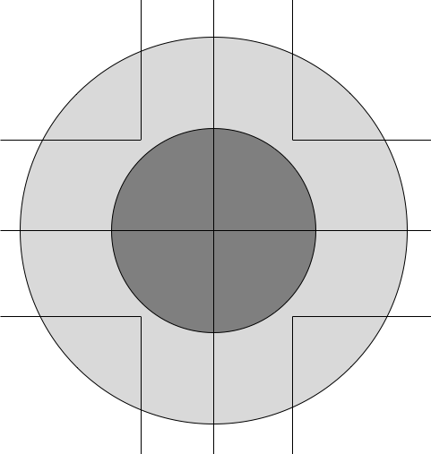
交差点通過車両モデル
信号がなく，片側1車線で右折レーンのない交差点
車両は交差点に対して進入する向きと，進行方向を保持するモデル
交差点周辺の各車両がネットワークで接続されていて，各々の車両の現在位置と行き先を取得できるとする
Notes:
交差点通過車両モデルを考えます．
本研究で対象とする交差点は，信号がなく，片側1車線で右折レーンのないものとします．

Slide 8
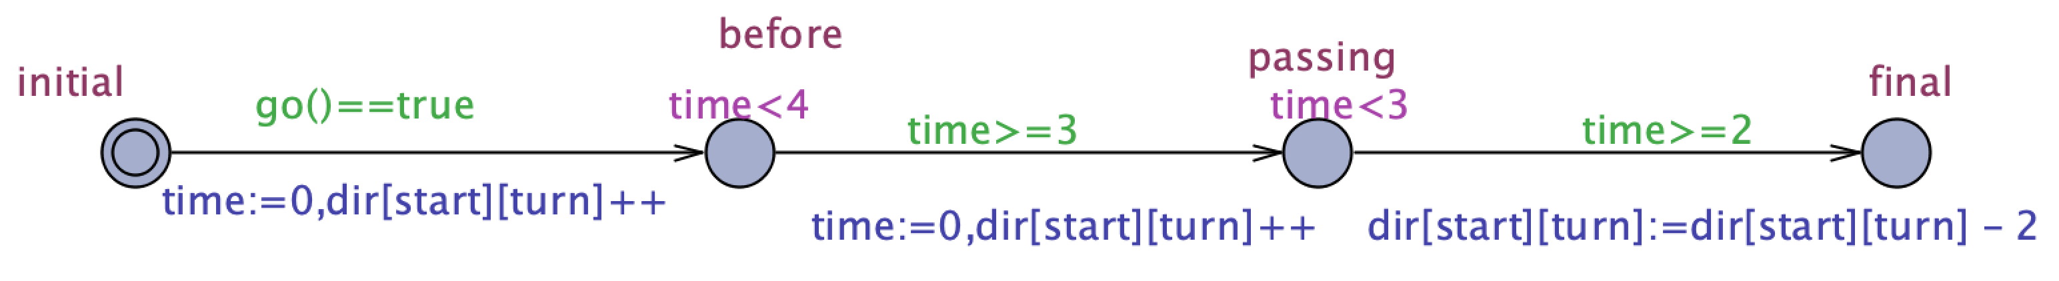
UPPAALによる時間オートマトンの記述
交差点に対して進入する方向と進行方向をパラメータで保持
各方向の車両がどの様な状態であるかを大域二次元配列で管理
他車の状態をみる進入前条件，時間制約のみの進入条件と通過条件
AV(const int start, const int turn)
Notes:
次に，UPPAALによる時間オートマトンによる記述を行います．
交差点に対して進入する方向と進行方向をパラメータで保持します．
各方向の車両がどのロケーションであるかを大域二次元配列dir[][]で管理しています．
初期状態からの遷移条件の述語goは他車の状態が自分に対して衝突可能性のある車両がいないこと確かめています．
一方で，進入前のロケーション以降は時間制約のみで遷移します．これによって，前方車を追い抜くような実行例が発生しなくなります．

Slide 9
システム宣言
各車両のインスタンスを生成し，システム宣言で合成する．
始点
方向
直進
ns = AV(0,1);
we = AV(3,1);
sn = AV(2,1);
ew = AV(1,1);
sw = AV(2,0);
en = AV(1,2);
sn2 = AV(2,1);
ew2 = AV(1,1);
sw2 = AV(2,0);
en2 = AV(1,2);
直進
n:0
w:3
e:1
直進と左折が２台ずつ
s:2
右折と直進が２台ずつ

Slide 10
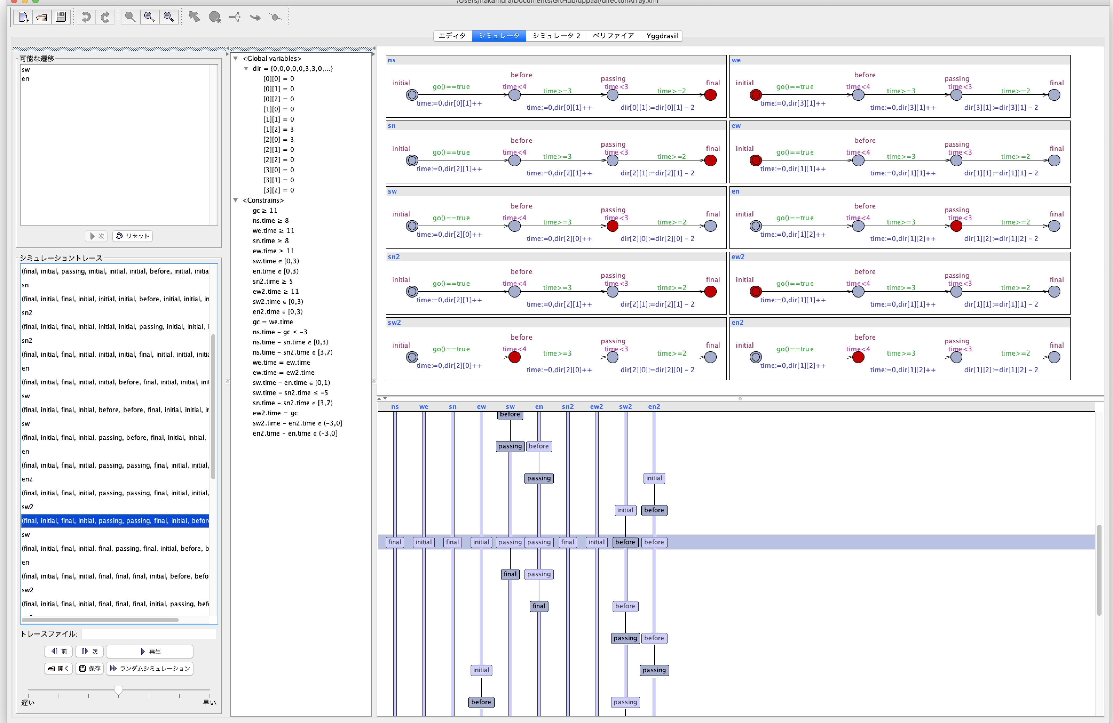
シミュレーション
シミュレーション画面から求める挙動が得られているか見る
Notes:
合成されたインスタンスがどのロケーションにいるかをここで（ロケーションさす）確認でき．今写っている状態はこの左図用になります．
（可能な遷移）求められた性質が記述できているかの確認を行います．
（変数）ここは時間変数や大域変数の状態を一覧で見ることができる．

Slide 11

検証
UPPAALのモデル検査機能を用いて，交差点モデルの性質を検証する
A[] P：全ての実行パスで常に特性Pが成り立つ
E<> P：ある実行パスでいつかは特性Pが成り立つ
Notes:
次の2つの基本特性の検証手法を用いて検証を行う．
安全特性を示すA[]はすべての状態，すべての実行パスにおいて常に特性Pが成り立つことを検証し，
到達可能性を示すE<>はある実行パスでいつかは特性Pが成り立つことを検証します．

Slide 12
通過時間の検証
1車両の最小通過時間は5単位時間である．
シミュレーションより次の様な実行例が存在することがわかる．
この実行例は30単位時間で全ての車両が終了可能である．
(1)南北直進, (2)東西直進, (3)左折と右折, (4)東から直進, (5)南から直進, (6)左折と右折
実際にUPPAALのモデル検査で次の検証式が満たされる．
E<> (gc == 30 and (ns.final and … and sn2.final))
「全体の経過時間が30 かつ 全ての車両が最終ロケーション」状態が存在することを示している

Slide 13
通過時間の検証
可能性の検証式が満たされたが，次の最小性の検証式が満たされない．
A[] (gc < 30 imply not (ns.final and … and sn2.final))
全状態において，「全体経過時間が30未満ならば各車両が最終ロケーションでない」．すなわち，30未満ですべての車両が通過終了することがある．
可能性と最小性の検証を30から順に繰り返して確かめていく．

Slide 14
通過時間の検証
したがって，以下の検証式が満たされた．
E<> (gc == 22 and (ns.final and … and sn2.final))
A[] (gc < 22 imply not (ns.final and … and sn2.final))
UPPAALの検証機能の反例トレースの出力により実行例を得られた．

Slide 15
まとめ
交差点における車両の挙動を時間オートマトンを用いたモデル化を行った．
時間制約を含んだ性質をモデル検査ツールUPPAALを用いて通過時間の検証を行った．
これまでの成果は以下の大会，講演会で発表済みである
電子通信学会総合大会ポスターセッション,2019.3
システム制御学会研究発表講演会(SCI’19),2019.5
計測自動制御学会システム・情報部門学術講演会ポスターセッション(SSI2019),2019.11
Notes:
本研究では，UPPAALを用いた自動運転車群制御アルゴリズムのモデル化と検証の手法を提案した。

Slide 16
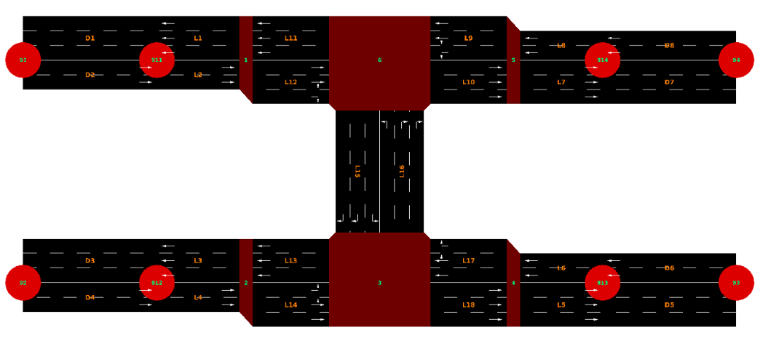
今後の課題
都市空間をモデル化して多数の交差点での検証を行う．
加速度を考慮したモデルを考え通過時間の検証を行う．
他の検証ツールや，大規模シミュレーションなどを用いて多角的にアルゴリズムの検証手法を検討する．
出典：Masdar
出典：SUMO
Notes:
しかし，計算量が膨大となるため，異なる抽象レベルでの階層的なモデルを作成し，検証手法を検討する．今回のモデルは中規模モデルにあたり，都市空間における車両群の検証を行う大規模モデル，通過時間に関わる加速度を考慮した小規模なモデルを考えたい．

Slide 17

モデル検査
モデル検査は，システム上で起こり得る状態を網羅的に調べることにより設計の誤りを発見する自動検証手法の一種である。
UPPAALによる性能モデル検証などを基に作成
Notes:
モデル検査において，システムの動作を表現するシステムモデルを作成する必要がある。ソフトウェア開発のどの段階でモデル検査を活用したいか，もしくは，何をどの程度検証したいかによって，どのような情報をもとにどのようにシステムモデルを作成するかが変わってくる。専用のシステムモデルを入力とするモデル検査を設計モデル検査，ソースプログラムを入力とするモデル検査をプログラムモデル検査と呼ぶ。これらのモデル検査がソフトウェア開発の流れの中での活用例を図に示す。図にはソフトウェアの品質向上のために行われる手順である設計レビュー，コードレビュー，およびテストも挙げた。設計モデル検査は設計レビューを，プログラムモデル検査はコードレビューをそれぞれ補完する位置付けである。

Slide 18
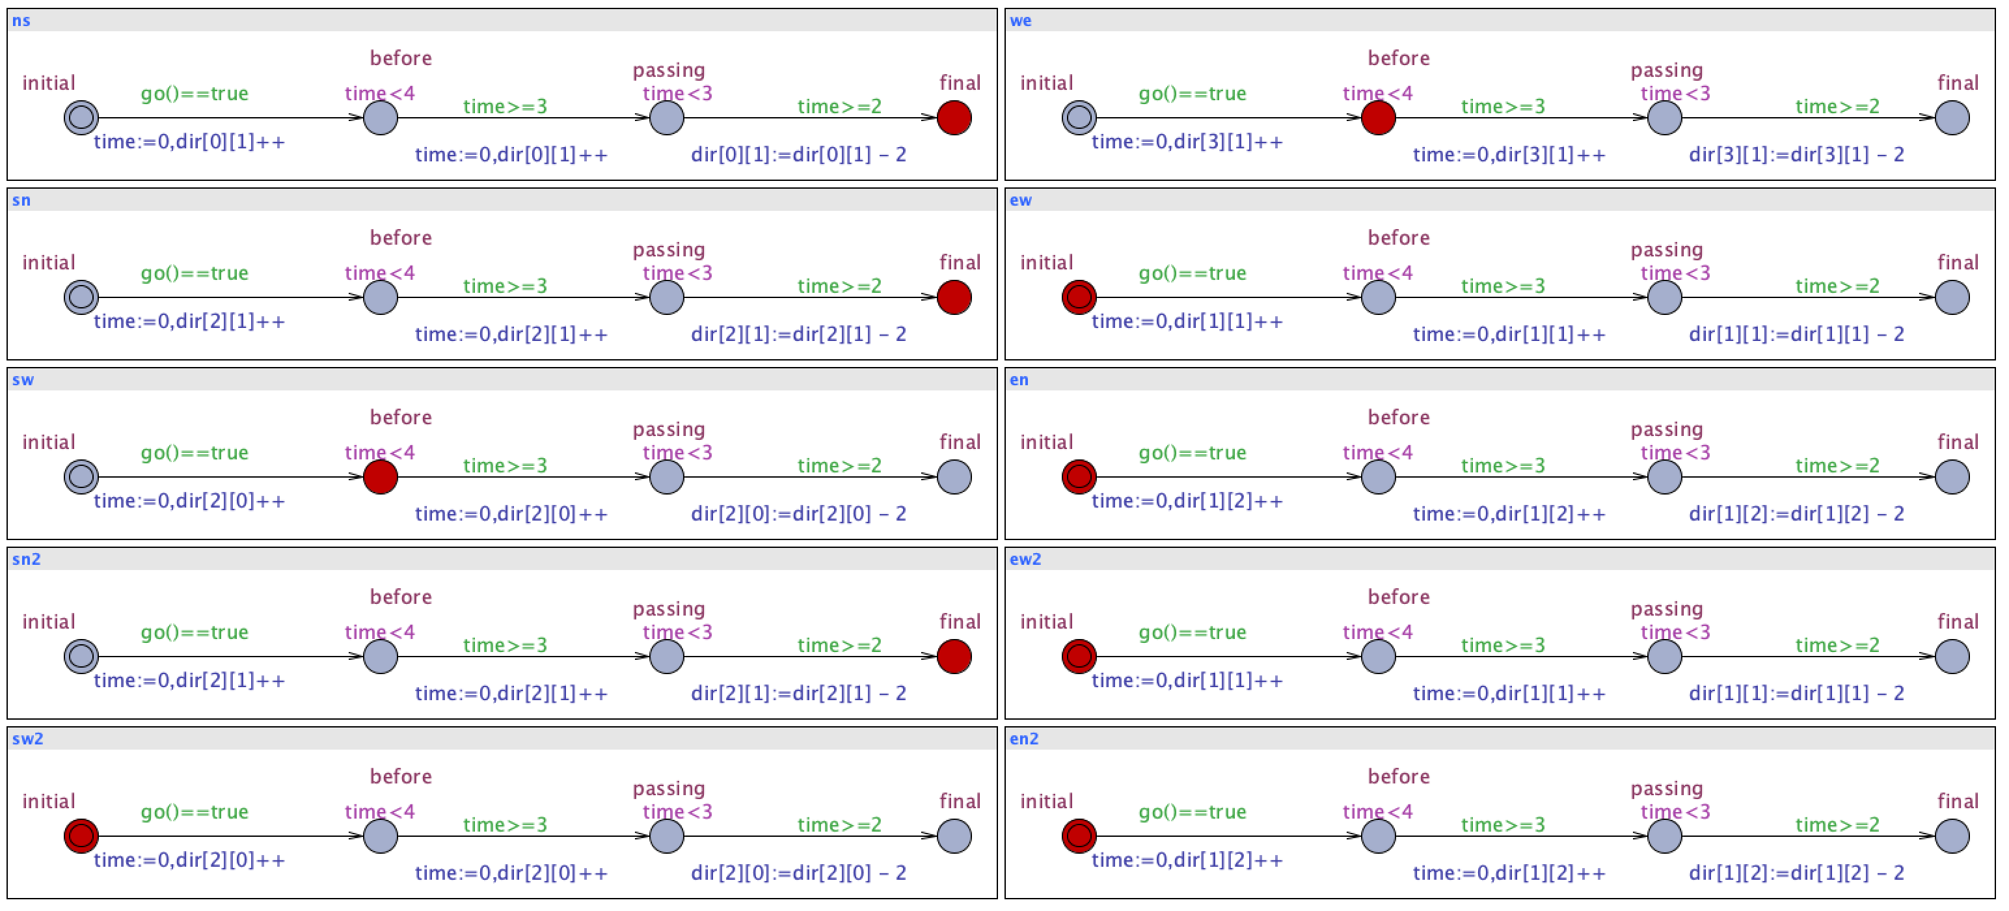
シミュレーション
車両を動かした上で求める挙動をするか確認する

Slide 19
目的
自動運転車群制御アルゴリズムのモデル化
群制御アルゴリズムが衝突回避や時間制約などの性質を満たすか形式的に記述し，モデル検査を用いた検証
Notes:
本研究では群制御アルゴリズムが安全性に関わるデッドロック回避，効率性に関わる時間制約などの性質を満たすかどうかを検証する手法を提案する。
自動運転車の群制御アルゴリズムを形式的に記述し，モデル検査を用いて，性質を検証する。モデル検査手法は，システムの振る舞いの設計，および検証したい性質をそれぞれモデル化し，ツールを用いて，システムが性質を満たしているかを調べる。

Slide 20
デッドロック検証
記述したモデルのデッドロック検証
デッドロック(deadlock)：どれだけ時間が経過しても，いずれのプロセスも遷移できない場合
検証式：A[] not deadlock
全ての実行パスにおいてデッドロックしないかどうかを検証した
Notes:
どれだけ時間が経過してもいずれの車両も移動できない状態
UPPAALでは，どれだけ時間が経過しても，いずれのプロセスも遷移できないことをデッドロックという。本モデルでデッドロックが起きないか検証する。本例題におけるデッドロックは同じ鍵を同時に使うことや，respawnに戻ってこれないことを指す

Slide 21
本研究のアプローチ
交差点モデルの作成
交差点通過時の車両モデルを時間オートマトンで記述
シミュレーション
モデル検査による検証
デッドロック検証
最小時間の検証

Slide 22

5つのLockを使った交差点モデル
車両の挙動をモデル化する
Notes:
直感的な７ステップ

Slide 23


UPPAALモデル（使用権モデル）
使用権を取得する車両の時間オートマトンの作成
遷移と状態に時間に関する条件記述
使用権の大域変数による管理
AV(int &L1,int &L2,int &L3)
Notes:
地図と時間オートマトンを照らし合わせる
テンプレートの名前見えるように
使用権（ロック）の説明

Slide 24

UPPAALモデル（システム定義）
4方向それぞれからの直進右左折の車両（計12台）
Notes:
Lockはそれぞれ１台の車両のみが獲得可能

Slide 25

シミュレーション(1/2)
シミュレーション機能で記述したモデルの確認
初期状態では
12車両全ての遷移が可能
Notes:
UPPAALのシミュレーション機能を用いて記述したモデルを確認する。初期状態では12車両全ての遷移が可能。

Slide 26


シミュレーション(2/2)
使用権の取得により交差点通過の排他制御が適切であることが確認できる
Notes:
シミュレーション可能な

Slide 27

通過時間の検証
車両全てが交差点を1回通過するのにかかる時間を確かめる
左のテンプレートから12台分のインスタンスを作成し，すべての車両が最終ロケーションに到達する時間を確認する
シミュレーションにより，例えば，下記のような実行列が存在することがわかる
(1) 南北同時
(2) 東西同時
(3) 4左折同時
(4)-(7) 右折 【注：右折同士は不可】
1ステップの最小時間7秒より，49秒で終了可能である．実際，UPPAALツールで，下記の検証式が満たされることが確かめられる
E<> (gc==49 and ns.final and ... and ws.final)
「全体経過時間49秒 かつ 各車両のロケーションが最終ロケーション」が存在する
Notes:
車両全てが交差点を1回通過するのにかかる最小時間について検証を行う。交差点の使用権の取得方法はと同仕様の5つ鍵によって管理する。1回だけなので循環するオートマトンではなく一方通行的なオートマトンを作成する
最小時間の検証を行う。検証のために大域時間変数gcを宣言する。可能性E<>で指定した時間で通行終了可能かどうか検証し，最小性A[]で指定時間より早く終わらないことを検証することでこの二つのことから最小時間の検証を行える。
車両1台のstartからfinishまでプロセスにかかる最小時間は7秒である。
同時通行可能な組み合わせもあるため，車両12台のた84秒より短く終わる，同時通行可能なプロセスもあるため，もう少し少ないと考えられる。

Slide 28
通過の最小時間の検証
下記の最小性に関する検証式は，49秒では満たされない（＝49秒未満で終了する例が存在する）
A[] (gc<49 imply not (ns.final and ... and ws.final))
全状態で「全体経過時間49秒未満 ならば 各車両のロケーションが最終ロケーションでない」
49秒から順に確かめていくことで，42秒が最小時間であることが証明できる
E<> (gc==42 and ns.final and ... and ws.final)
A[] (gc<42 imply not (ns.final and sn.final and ...))
UPPAALツールの反例表示機能で，実行列の例を取得できる
(1) 南北同時
(2) 東西同時
(3)-(4) 2左折 と 1右折同時
(5)-(6) 右折 【注：右折同士は不可】

Slide 29
最小時間の検証
車両全てが交差点を1回通過するのにかかる最小時間の検証
可能性：車両が時間内に通過終了できる
最小性：車両が時間未満では通過終了できない
E<> (gc==42
and ns.final and sn.final and ... and ws.final)
A[] (gc<42 imply not (ns.final and sn.final and ...))
最小時間が42秒であることが検証できた
Notes:
式のセル。最小性と可能性の説明
車両全てが交差点を1回通過するのにかかる最小時間について検証を行う。交差点の使用権の取得方法はと同仕様の5つ鍵によって管理する。1回だけなので循環するオートマトンではなく一方通行的なオートマトンを作成する
最小時間の検証を行う。検証のために大域時間変数gcを宣言する。可能性E<>で指定した時間で通行終了可能かどうか検証し，最小性A[]で指定時間より早く終わらないことを検証することでこの二つのことから最小時間の検証を行える。
車両1台のstartからfinishまでプロセスにかかる最小時間は7秒である。
同時通行可能な組み合わせもあるため，車両12台のた84秒より短く終わる，同時通行可能なプロセスもあるため，もう少し少ないと考えられる。

Slide 30
まとめと今後の課題
背景目的に対してどこまでできた？
⇨自分のやったことの位置付け
この鍵の仕組みがデッドロックしないこと
複数の交差点の組み合わせ
左折右折時の時間の計測
交差点のモデル化はできたよ
Notes:
本研究では，UPPAALを用いた自動運転車群制御アルゴリズムのモデル化と検証の手法を提案した。単一の交差点においては車両の挙動をモデル化し，デッドロックや通過時間を検証することができた。複数の交差点から構成される都市空間のモデルを作成し検証することが今後の課題である。

Slide 31
目的
自動運転車群制御アルゴリズムのモデル化
モデルの性質をモデル検査技術による検証手法の提案
出典：UPPAALによる性能モデル検証，近代科学社
Notes:
本研究では群制御アルゴリズムが安全性に関わるデッドロック回避，効率性に関わる時間制約などの性質を満たすかどうかを検証する手法を提案する。
自動運転車の群制御アルゴリズムを形式的に記述し，モデル検査を用いて，性質を検証する。モデル検査は，システム上で起こり得る状態を網羅的に調べることにより設計の誤りを発見する自動検証手法の一種である。モデル検査手法は，システムの振る舞いの設計，および検証したい性質をそれぞれモデル化し，ツールを用いて，システムが性質を満たしているかを調べる。
モデル検査は，システム上で起こり得る状態を網羅的に調べることにより設計の誤りを発見する自動検証手法の一種である。モデル検査手法は，システムの振る舞いの設計，および検証したい性質をそれぞれモデル化し，ツールを用いて，システムが性質を満たしているかを調べる。

Slide 32


シミュレーション(2/2)
Notes:
nsが通過しているときに選べるものをひゅう辞する一覧表示

Slide 33
モデル検査ツールUPPAAL
時間制約問題を扱える
入力がGUIベースのため，直感的に把握できる
検証とGUIによる反例トレース
最短時間で違反状態に到達する反例の出力
Notes:
UPPAALは作成したシステムモデルをの入力をGUIベースにより定義している。このため，作成したシステムモデルが直感的に把握しやすい。入力したシステムモデルに対して，GUIベースでシミュレーション実行とステップ実行が可能である。シミュレーション画面では，各プロセスの現在状態と変数の値，状態遷移図とメッセージシーケンスが表示される。

